Slide 1
提高项目3
数字温度传感器S18B20
程序设计实验指导
白 林 峰

Slide 2
3.1 单总线温度传感器DS18B20简介
DS18B20是美国DALLAS半导体公司推出的第一片支持“一线总线”接口的温度传感器，它具有微型化、低功耗、高性能、抗干扰能力强、易配微处理器等优点，可直接将温度转化成串行数字信号供单片机处理，可实现温度的精度测量与控制。DS18B20封装外形见图3-1所示。

Slide 3
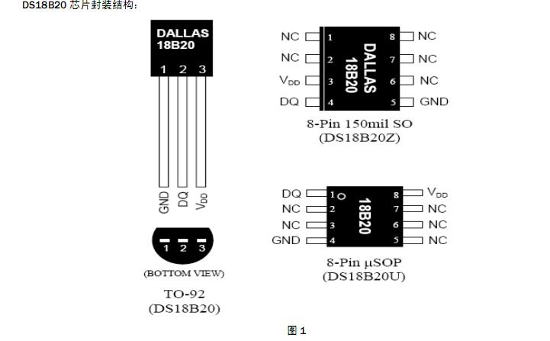
图3 - 1 DS18B20外形及引脚排列

Slide 4
DS18B20引脚功能描述
序号 | 名称 | 描述
1 | GND | 地信号
2 | DQ | 数据输入输出引脚
3 | Vdd （Vcc） | 电源输入引脚，当工作于寄生电源模式时，此引脚必须接地
值得一提的是DQ引脚的I/O为数据输入/输出端（即单总线），该引脚为漏极开路输出，常态下呈高电平。而单总线技术是DS18B20的一个特点，也是目前的技术热点之一。

Slide 5
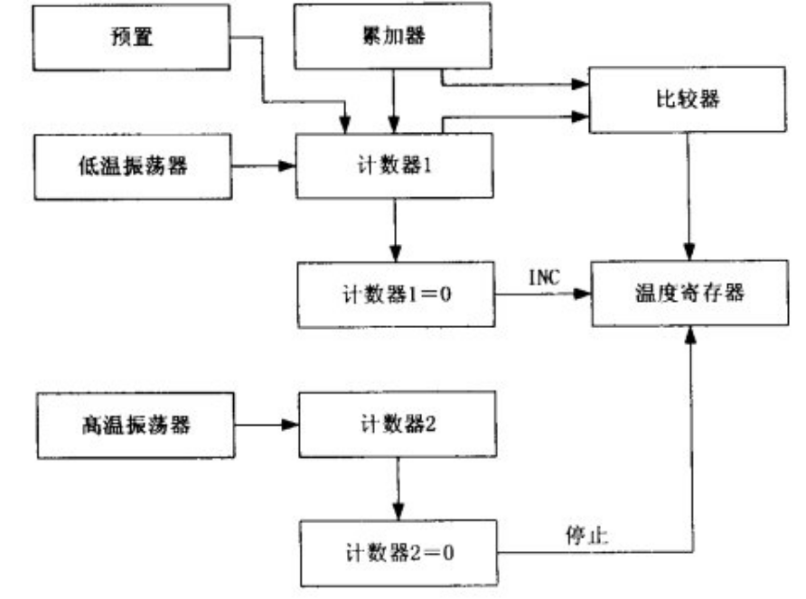
3.3.1内部结构
DS18B20
的内部框图如图
3-2所示，主要
包括寄生电源、
温度传感器、存
放中间数据的高
速贮存器、用于
图3-2 DS18B20内部电路
存储用户设定的温度上下限值、触发器存储与控制逻辑、8位循环冗余校验码发生器和64位编号ROM等7部分。下面重点说明高速贮存器。

Slide 6
高速寄存器RAM由9个字节的存储器组成。见表3-1所示。其中，第0、1字节是温度转换有效位，第0字节的低3位存放了温度的高位，高5位存放温度的正负值；第1字节的高4位存放温度的低位，后4位存放温度的小数部分；第2和第3个字节是DS18B20的与内部E2PROM的有关的TH和TL，用来存储温度上限和下限，可以通过程序设计把温度的上下限从单片机中读到TH和TL中，并通过程序再复制到DS18B20内部E2PROM中，同时TH和TL在器件加电后复制E2PROM的内容；第4个字节是配置寄存器，第4个字节的数字也可以更新；第5，6，7三个字节是保留的。

Slide 7
表3-1-3高速寄存器RAM
字节地址编号 | 寄存器内容 | 功能
0 | 温度值低位LSB | 高5位是温度的正正负号， 低3位为温度的高位
1 | 温度值高位MSB | 高4位为温度的低位， 低4位为温度小数部分
2 | 高温度值（TH） | 温度上限，最保存在ROM中
3 | 低温度值（TL） | 温度下限，最保存在ROM中
4 | 配置寄存器
5、6、7 | 保留
8 | CRC校验值

Slide 8
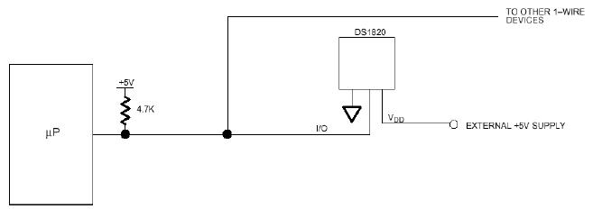
3.1.2硬件连接
DS18B20可以作为单片机外设，单片机为主器件，DS18B20为从器件。上图接法是单片机与一个DS18B20通信，单片机只需要一个I/O口就可以控制DS18B20，为了增加单片机I/O口驱动的可靠性，总线上接有上拉电阻。

Slide 9
如果要控制多个DS18B20进行温度采集，只要将所有DS18B20的DQ全部连接到总线上就可以了，在操作时，通过读取每个DS18B20内部芯片的序列号来识别。
3.2 单总线数据传输原理
单总线协议规定一条数据线传输串行数据，时序有严格的控制，对于DS18B20的程序设计，必须遵守单总线协议。DS18B20操作主要分初始化、写数据、读数据。下面分别介绍操作步骤。

Slide 10
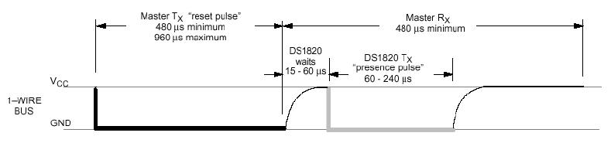
一、初始化时序
对DS18B20初始化的不得是：单片机感知DS18B20存在并为下一步操作做准备，同时启动DS18B20，程序设计依据时序进行。设P1.0口与DS18B20的数据DQ连接，初始化过程如下：

Slide 11
过 程
对应程序
（1）先将数据线置高电平1，然后延时（可有可无）；
（2）数据线拉到低电平0。然后延时750µs（该时间范围可以在480～960µs），调用延时函数决定。
（3）数据线拉到高电平1。如果单片机P1.0接DS18B20的DQ引脚，则P1.0 此时设置高电平，称为单片机对总线电平管理权释放。此时，P1.0的电平高低由DS18B20的DQ输出决定；
（4）延时等待。如果初始化成功则在15～60ms总线上产生一个由DS18B20返回的低电平0，据该状态可以确定它的存在。但是应注意，不能无限地等待，不然会使程序进入死循环，所以要进行超时判断。
（5）若单片机读到数据线上的低电平0后，说明DS18B20存在并相应，还要进行延时，其延时的时间从发出高电平算起（第⑤步的时间算起）最少要480µs。
（6）将数据线再次拉到高电平1，结束初始化步骤。
Init_DS18B20(void
{
uchar x = 255;
DQ = 1;
delay(10); //稍做延时
DQ = 0;
delay(80);
DQ = 1;
delay(20);
while（DQ && x-- );
delay(80);
DQ = 1;
}

Slide 12
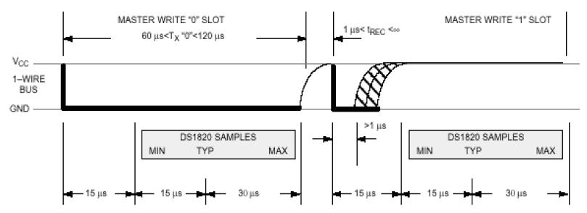
二、对DS18B20写1字节数据

Slide 13
过 程
对应程序
（1）数据线先置低电平0，发送的起始信号。
（2）延时确定的时间为15µs；
（3）按低位到高位顺序发送数据（一次只发送一位）。
（4）延时时间为45µs，等待DS18B20接收；
（5）将数据线拉到高电平1，单片机释放总线；
（6）重复①～⑤步骤，直到发送完整个字节；
（7）最后将数据线拉高，单片机释放总线。
void write_OneChar(uchar dat)
{
uchar i = 0;
for (i = 8; I > 0; i--)
{
DQ = 0;
delay(5);
DQ = dat & 0x01;
delay(15);
DQ = 1;
dat >> = 1;
}
delay(4);
}

Slide 14
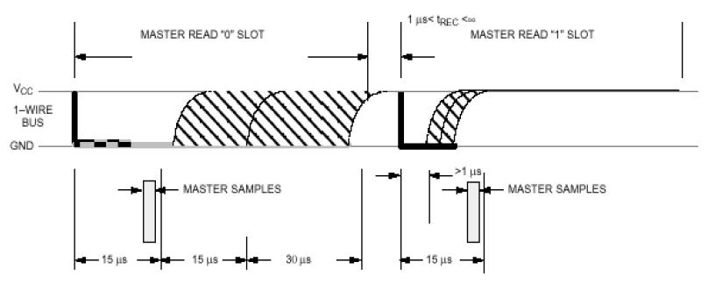
三、对DS18B20读1字节数据

Slide 15
过 程
对应程序
（1）将数据线拉高，时序图见图3-1-5所示；
（2）延时2µs，
（3）将数据线拉低到0，
（4）延时6µs，延时时比写数据时间短；
（5）将数据线拉高到1，释放总线
（6）延时4µs
（7）读数据线的状态得到一个状态位，并进行数据处理。
（8）延时30µs。
（9）重复①～⑦步骤，直到读取完一个字节。。
uchar read_OneChar(void)
{
uchar i = 0;
uchar dat = 0;
for (i=8;i>0;i--)
{
DQ = 0; // 给脉冲信号
dat >>= 1;
DQ = 1; // 给脉冲信号
if(DQ)dat |= 0x80;
delay(4);
}
return(dat);
}

Slide 16
3.3 DS18B20的指令集
DS18B20指令主要有ROM操作指令、温度操作指令两类。每一个DS18B20都有自己独立的编号，存放在DS18B20内部64位ROM中， ROM操作指令主要对其内部64位的编号操作。内部编号由厂家生产过程中固化，器件编号唯一。格式见表3-2所示。
表3-2
8位CRC码 | 48位序列号 | 8位产品类型标号

Slide 17
一、ROM操作指令（5个）
33H 读ROM。读DS18B20温度传感器ROM中的编码
（即64位地址）
55H 匹配ROM。发出此命令之后，接着发出64位ROM
编码，访问单总线上，与该编码相对应的DS18B20并使
之做出响应，为下一步对该DS18B20的读/写做准备
F0H 搜索ROM。用于确定挂接在同一总线上DS18B20
的个数，识别64位ROM地址，为操作各器件做好准备
CCH 跳过ROM。忽略64位ROM地址，直接向
DS18B20发温度变换命令，适用于一个从机工作。
ECH 告警搜索命令。执行后只有温度超过设定值上限或
下限的芯片才做出响应

Slide 18
二、温度操作指令（4个）
温度操主要对高速寄存器操作，指令共六个，见下表
指令代码 | 作用
44H | 启动DS18B20进行温度转换，12位转换时最长为750ms（9位为93.75ms），结果存入内部9字节的RAM中
BEH | 读暂存器。读内部RAM中9字节的温度数据
4EH | 写暂存器。发出向内部RAM的第2，3字节写上、下限温度数据命令，紧跟该命令之后，是传送两字节的数据。
48H | 复制暂存器。将RAM中第2，3字节的内容复制到E²PROM中
B8H | 重调E²PROM。将E²PROM中内容恢复到RAM中的第3，4字节。
B4H | 读供电方式。读DS18B20的供电模式。寄生供电时，DS18B20发送0；外接电源供电时，DS18B20发送1。

Slide 19
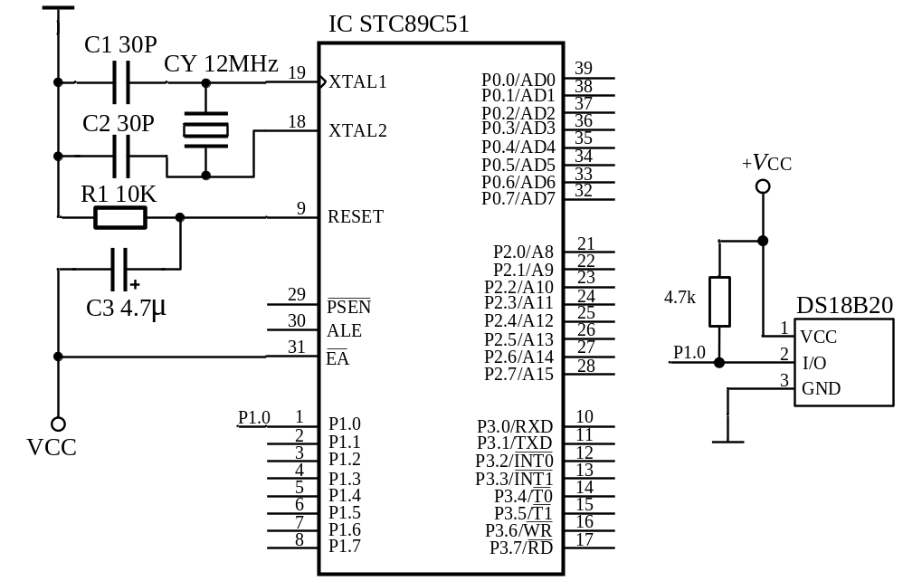
3.3 实验任务
电路如图所示，请你设计程序，利用三位数码管显示温度，小数点1位。要求先仿真，最后下载实现。
图3-3 DS18B20硬件连接图

